Slide 1
Летний лагерь
«Маячок»

Slide 2
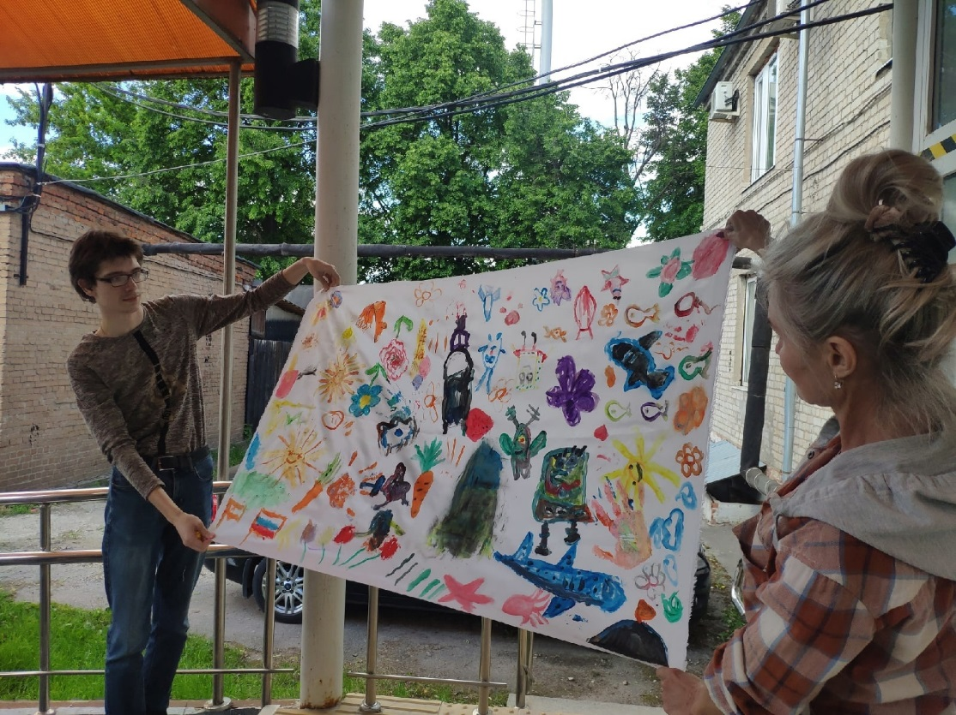
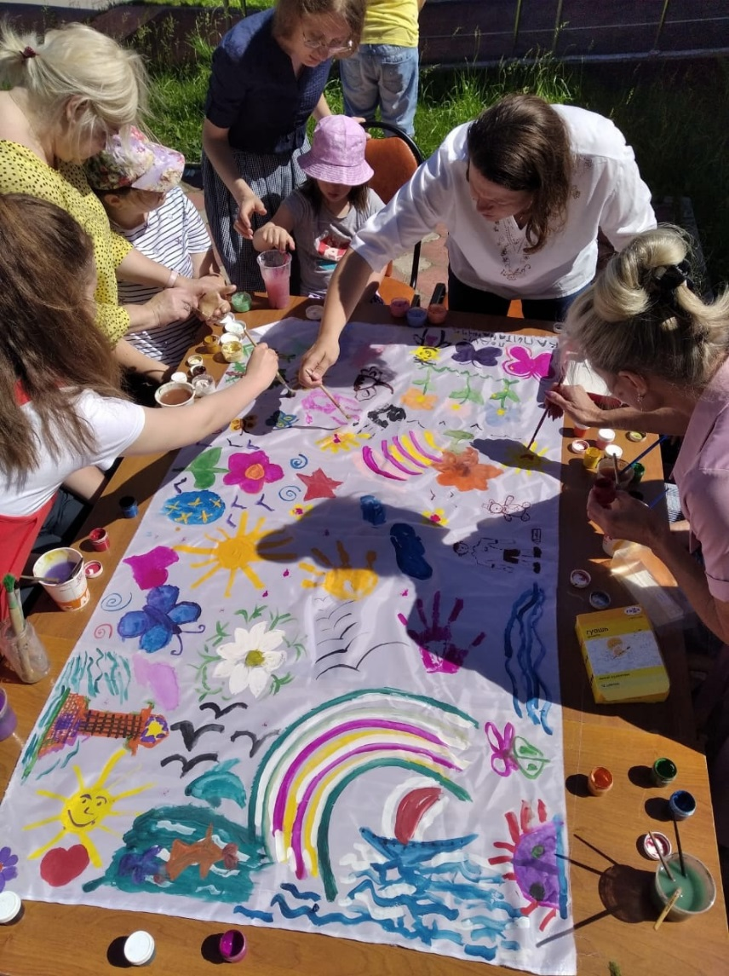
Летнее время – пора отдыха, каникул и прекрасного времяпрепровождения.
С 1 июня 2021 года в ГБУ РО «Центр социальной реабилитации инвалидов» стартовала новая форма работы – летний мини-лагерь «Маячок».

Slide 3
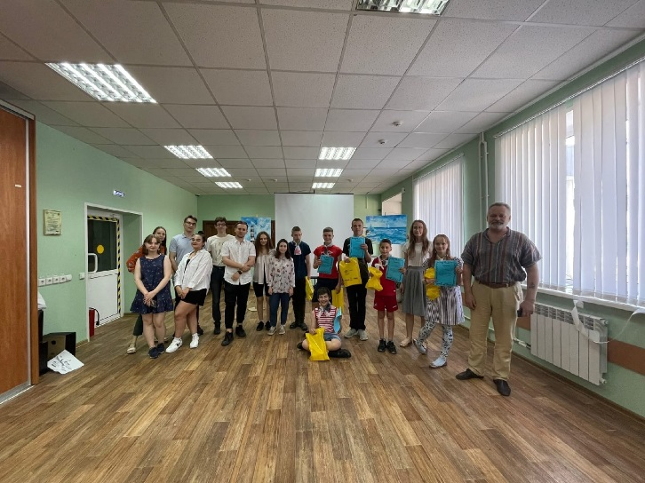
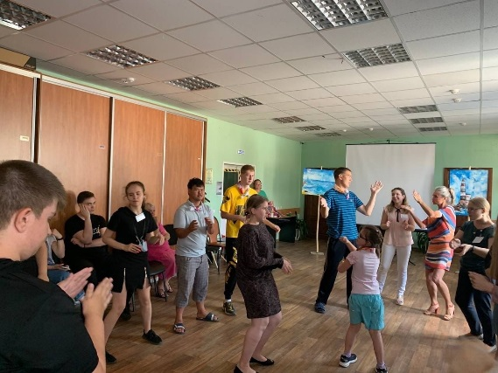
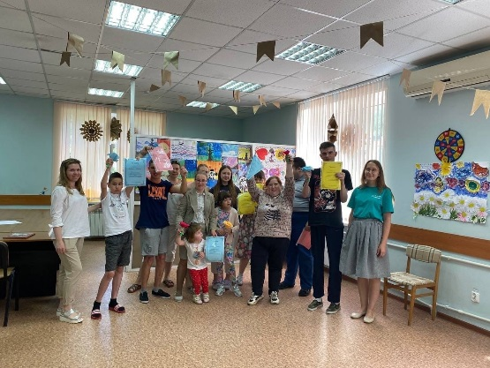
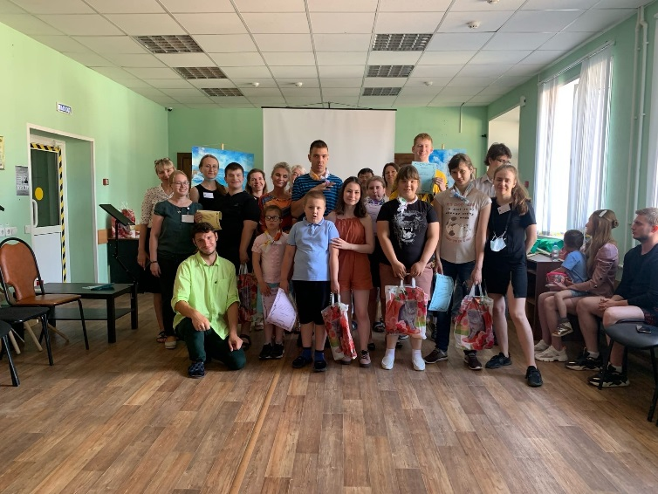
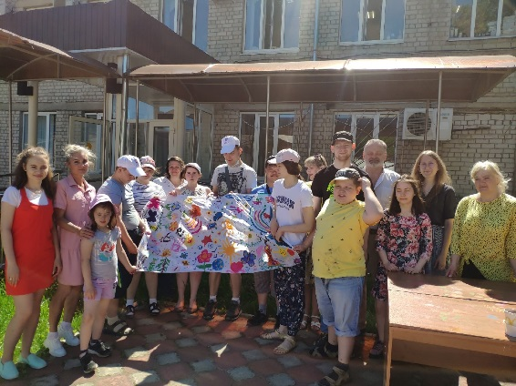
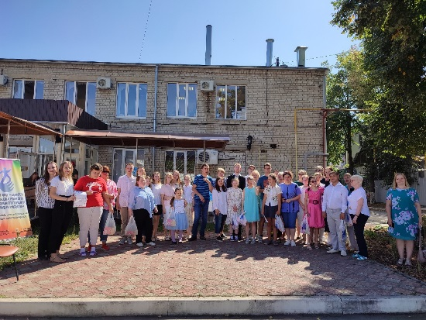
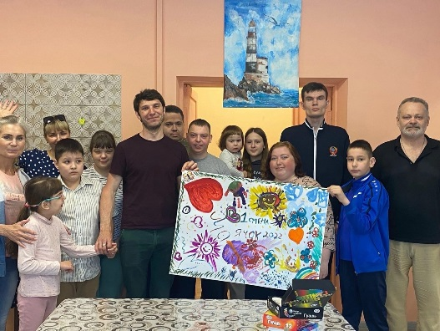
Данный проект объединяет коррекционный процесс с организацией досуга для ребят, чтобы они смогли и отдохнуть, и провести время с пользой. А также данный формат работы предоставляет родителям уникальную возможность взять передышку, и сделать все запланированные дела, ведь нам всем известно, что у родителей рябят с инвалидностью не всегда есть время и возможность сходить в поликлинику, магазин или пенсионный фонд (и т.д.).

Slide 4
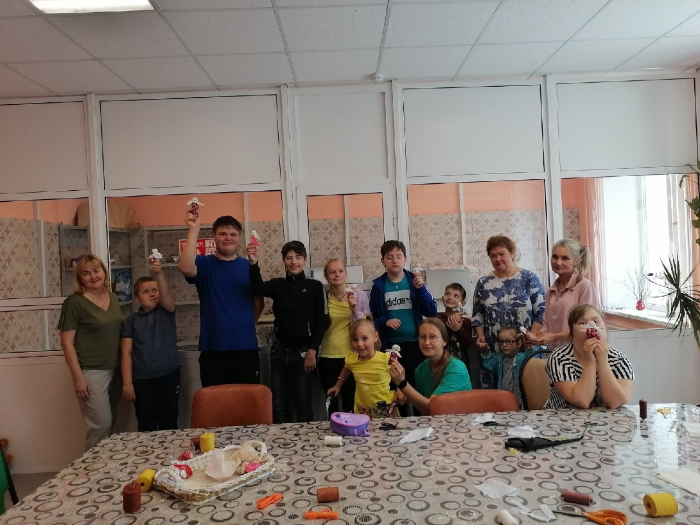
Цель – создание терапевтического пространства на летний период для всестороннего развития личности ребенка-инвалида.
Задачи:
Организация досуга детей-инвалидов в летнее время.
Улучшение коммуникативных качеств получателей социальных услуг.
Оказание ребенку комплексной помощи в саморазвитии и самореализации в процессе восприятия мира и адаптации в нем.
Создание благоприятных условий для развития.
Развитие познавательных функций.
Расширение кругозора.
Проведение оздоровительных мероприятий.
Обучение навигации в городе.
Развивать творческий потенциал детей.
Обучить общению с природой.
Форма работы: групповая.
Возраст воспитанников: 5 – 45 лет

Slide 5
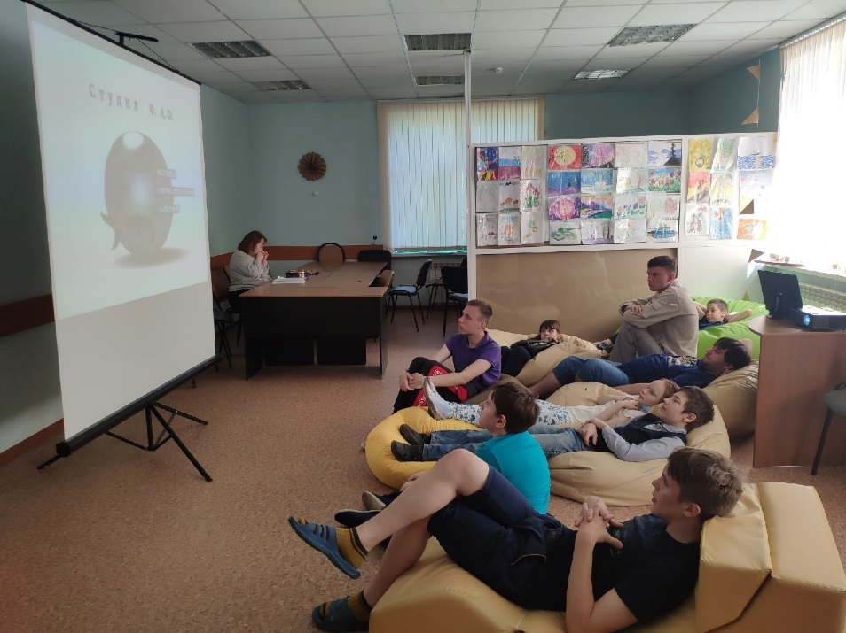
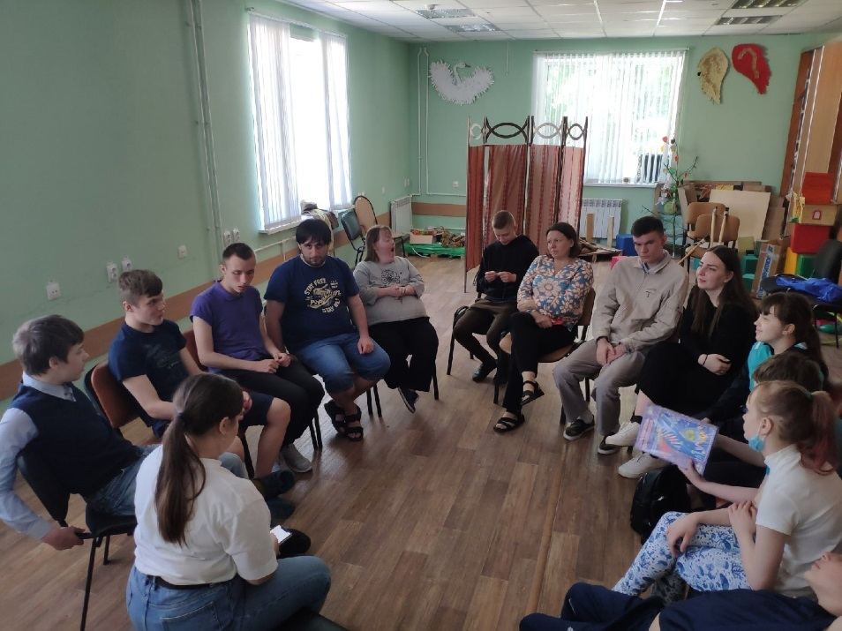
Методы организации различных мероприятий для детей разных возрастов:
Метод иллюстраций (показ детям иллюстрированных пособий: плакатов, картин, зарисовок на доске).
Метод демонстраций (показ мультфильмов, слайдов и т.д.).
Информационно – рецептивный (воспитатель дает детям готовую информацию, а они ее воспринимают, осознают, фиксируют).
Репродуктивный (многократное повторение способа деятельности).
Проблемное изложение (ставится проблема и показывается путь ее решения).
Частично – поисковый (проблема делится на подпроблемы и дети ищут путь решения).
Исследовательский (творческое применение знаний).
Активные методы (организаторская деятельность).
Экскурсии с детьми.
Коллективный просмотр.

Slide 6
Принципы работы:
Принцип дифференциации воспитания
Принцип уважения и доверия
Принцип гуманного отношения
Принцип комплексности оздоровления и воспитания ребёнка

Slide 7
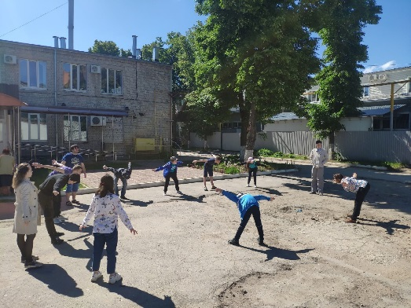
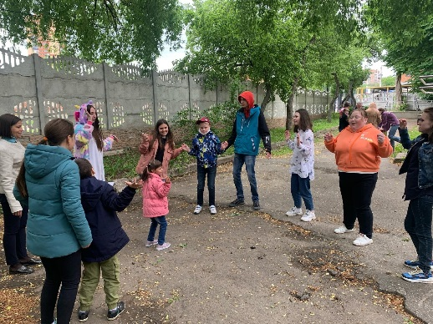
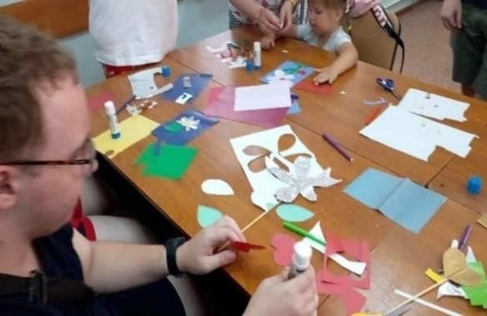
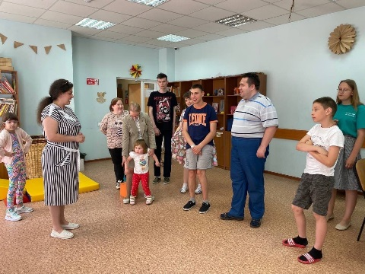
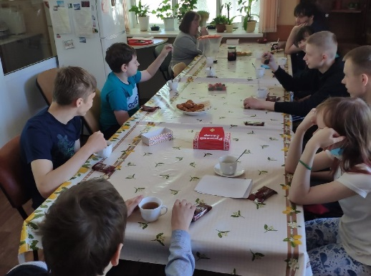
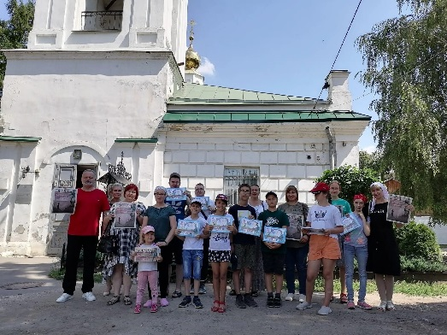
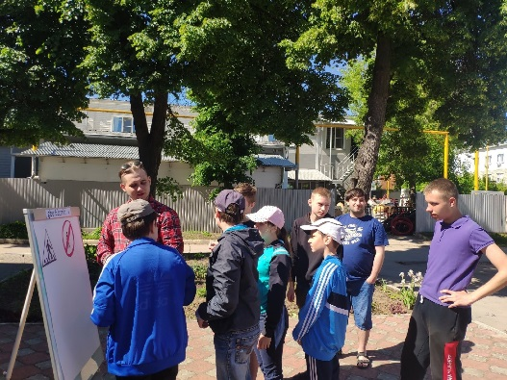
Смена в нашем мини-лагере длится 10 рабочих дней. Занятия проходят в первую половину дня с 9-00 до 13-00
В расписание включены занятия:
-творческие мастерские
-актерское мастерство
-познание
окружающего мира
-зарадка
-танцевальная студия
-изо-студия
-развитие бытовых
навыков
спортивное ориентирование
и
ориентирование в городе
В план-сетке предусмотрен широкий перечень мероприятий, приуроченных к различным календарным дата, проводятся грандиозные открытия и закрытия смен.

Slide 8
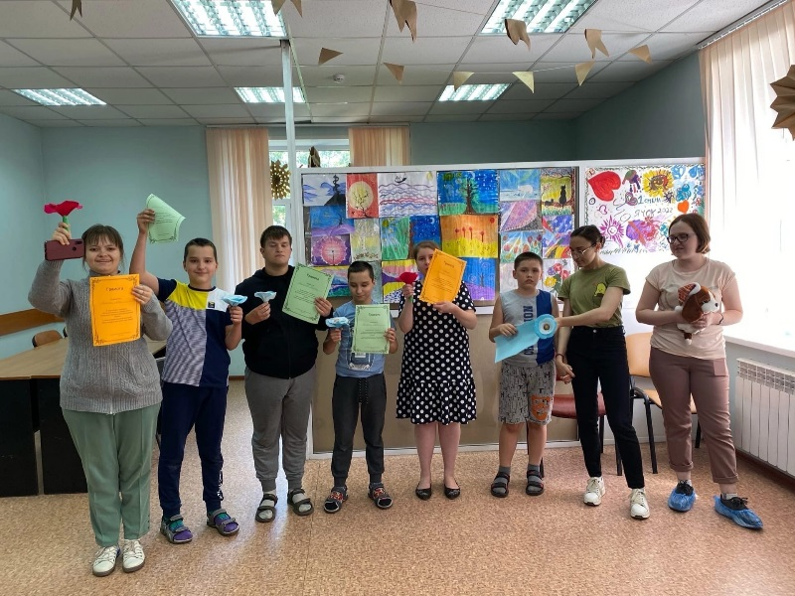
За 2021 год в этом проекте приняли участие более 70 детей-инвалидов и инвалидов старше 18 лет.
За 2022 год в лагере прияло участие около 80 получателей услуг.
Это говорит о том, что такая форма работы востребована, и число заинтересованных растет.

Slide 9
Для участия в этом социальном проекте необходимо: 1. Стать получателем услуг Центра. Для этого нужно предоставить в приемное отделение: • справку об инвалидности ребенка • свидетельство о рождении (если ребенок достиг 14 летнего возраста, то его паспорт) • паспорт одного из родителей • СНИЛС ребенка • СНИЛС родителя Адрес обращение: г. Рязань, ул. Грибоедова д.8А. Телефон приемного отделения (4912)27-44-46.

